Slide 1


盲人智能辅助系统
——智能电子系统设计与实践
姓名：郭艺君 何妍 刘恩嵩

Slide 2
目录
Contents
选题背景
01
开发计划
07
选题意义
02
成本预算
08
项目目标
03
工程伦理
09
竞品分析
04
市场风险
10
项目指标
05
技术风险
11
系统架构及框图
06

Slide 3

选题背景
盲人是我国人数基数较大的特殊群体，对于如何完善盲人群体的社会服务机制是社会各界热切关注的话题
为解决盲人在生活中的诸多不便，我们计划开发一款盲人智能辅助系统，计划以悬挂在胸前的可穿戴设备封装

Slide 4
选题意义
01.
帮助盲人在生活中更具有独立性
02.
针对盲人图书资源的稀缺问题
03.
针对视障人群对于外界的感知能力有限的问题

Slide 5
项目目标
视觉辅助
目标识别并语音描述
后续延伸
方位确定及障碍物反馈
导航功能
视觉信号
可感知信号
辅助读书
将面前的纸质资源提取文字并转换成声音
后续延伸
商品标签的识别
…
用户语音控制
用户发出指令控制系统执行相关功能
后续延伸
更多交互功能

Slide 6
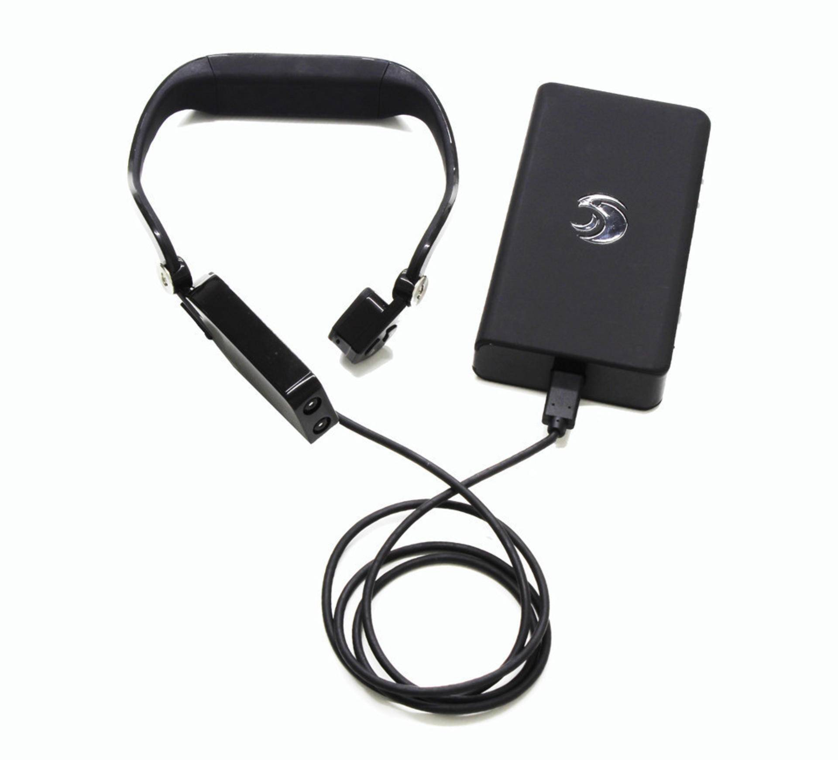
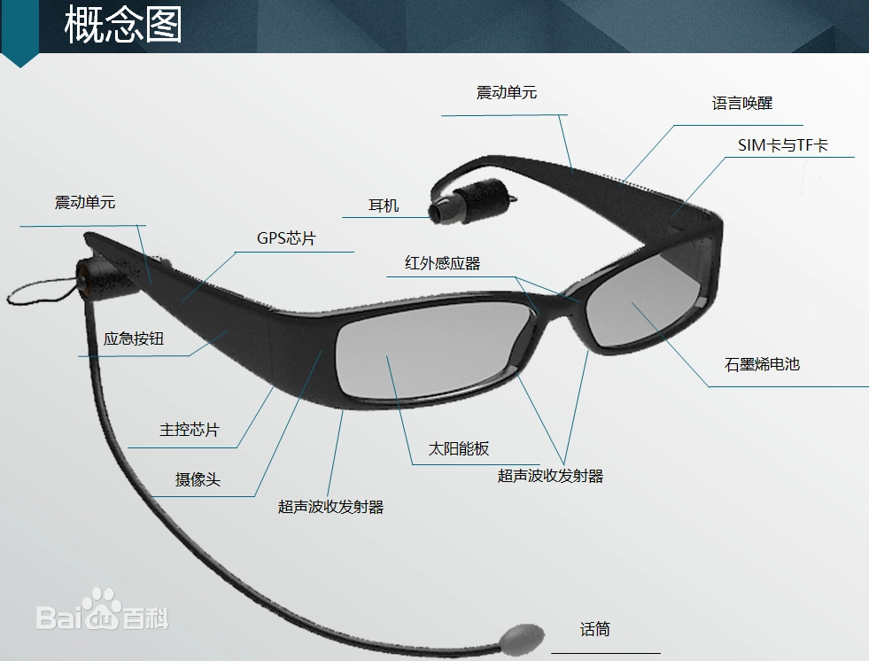
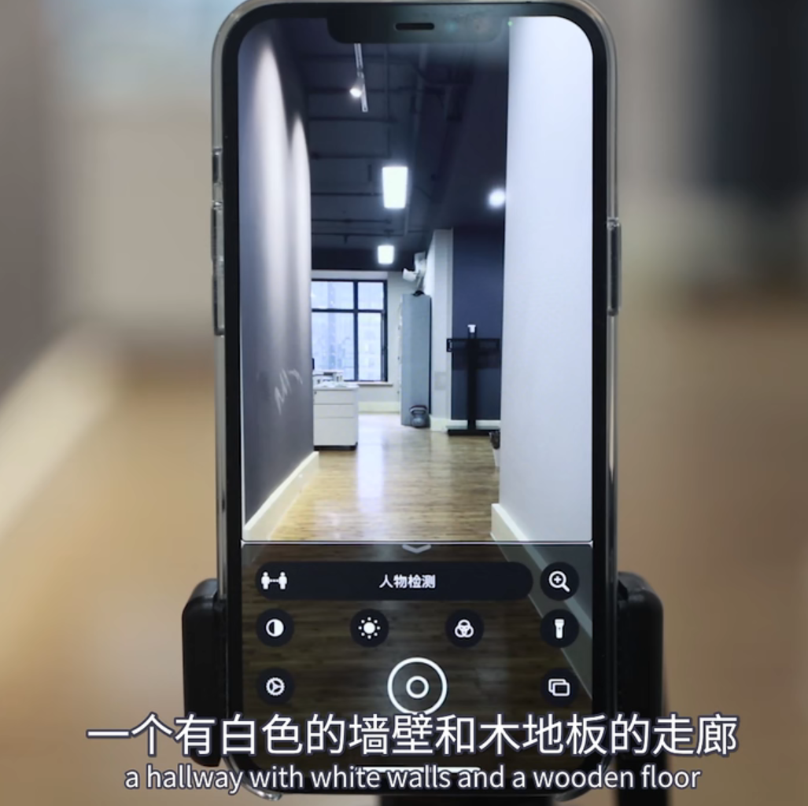
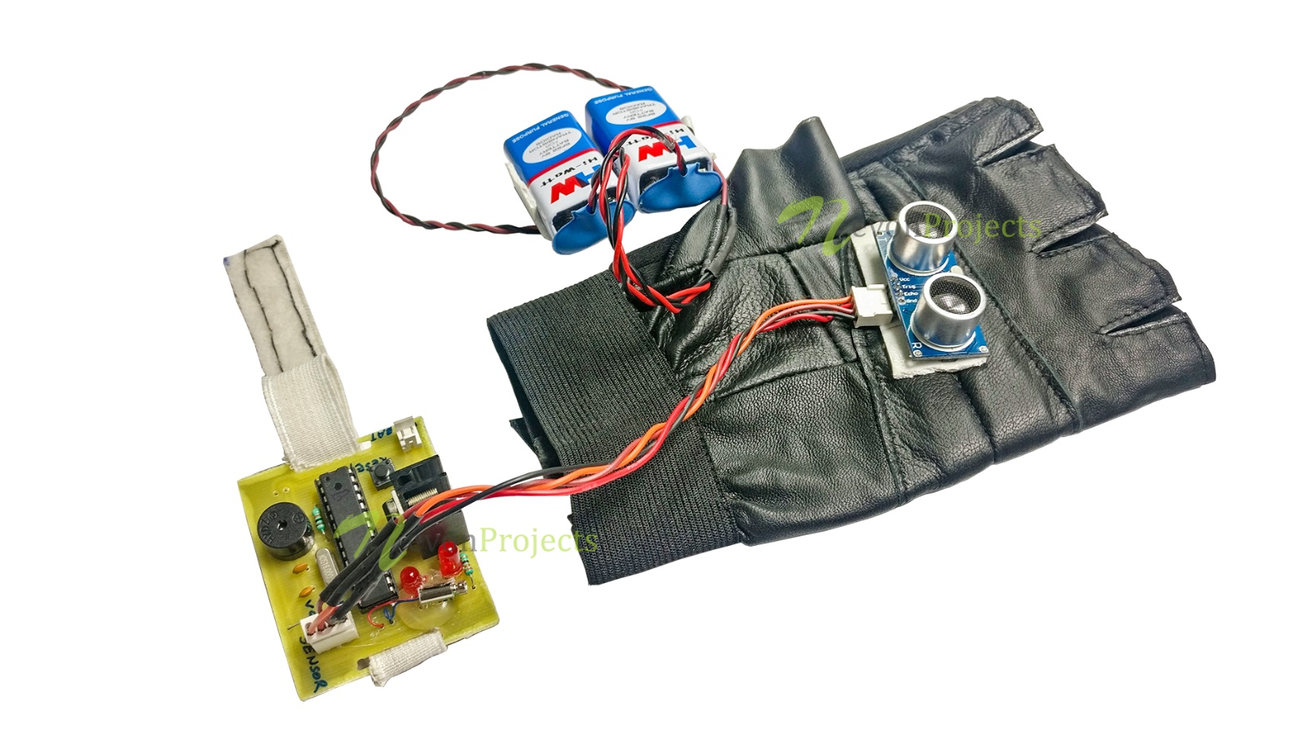
竞品分析
可穿戴设备
导盲手套
导盲眼镜
智能盲人拐杖
摄像头
超声波
深感雷达
手机的无障碍功能
iPhone
旁白模式、放大镜
安卓
Talkback模式
Google
Lookout
Horus：如果改变不了世界各地盲人所处的环境，那就赋予他们生活自如的能力

Slide 7
项目指标
文字识别（包含标点符号等）的准确性大于等于98%
语音信号的流畅性以及可理解性
01
02
目标方位确定及画面描述的准确性（后续）
目标识别的准确性大于等于98%
04
03

Slide 8
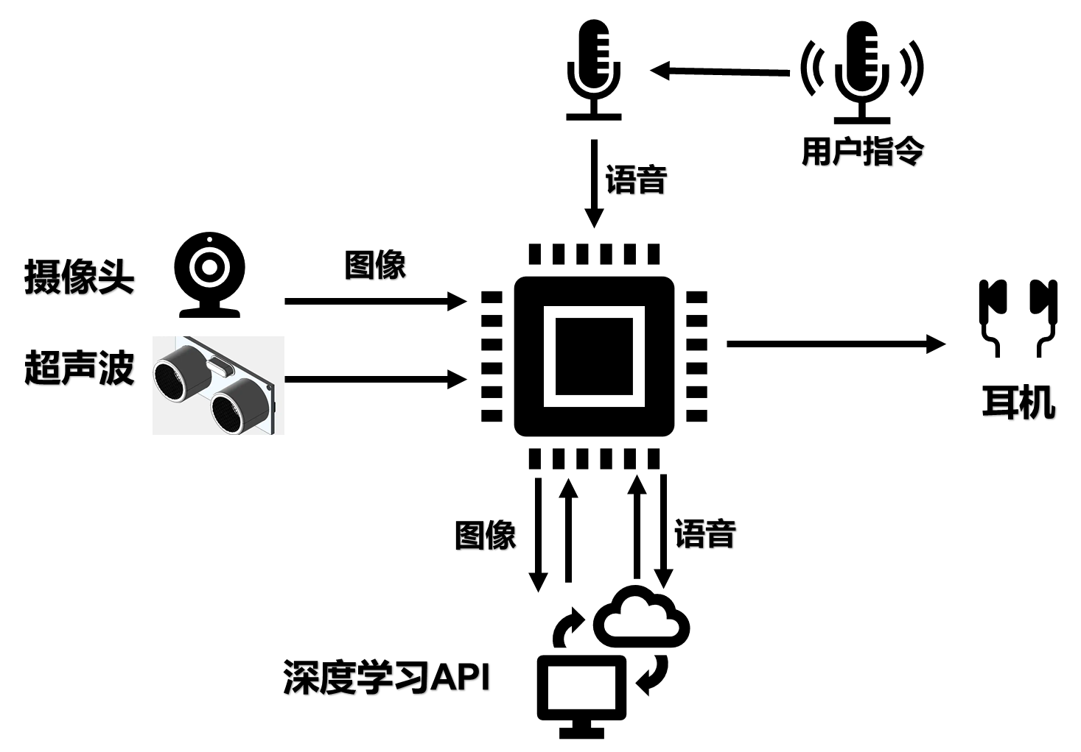


系统框架
系统概念图
紧急呼叫
紧急联系人

Slide 9
系统框图
听书模式
系统初始化
语音提示调整书的角度
模式选择
语速选择
文字识别
听书模式
避障模式
辅助视觉模式
语音播报

Slide 10
系统框图
辅助视觉
避障模式
功能选择
画面描述
寻找物品
档位选择
语音提示
超声波反射判断
否
描述当前视野下的场景
视野内是否具有该物品
否
是
是
语音提示
汇报方位

Slide 11
开发计划
内容 | 3.21 | 3.28 | 4.4 | 4.11 | 4.18 | 4.25 | 5.2 | 5.9 | 5.16 | 5.23 | 5.30 | 6.6
开题报告 | √
传感模块
设计评审
算法设计
硬件设计
PCB设计
中期检查
设备软件
设备联调
外壳制作
云端软件
系统联调
系统测试
结题报告
结题汇报

Slide 12
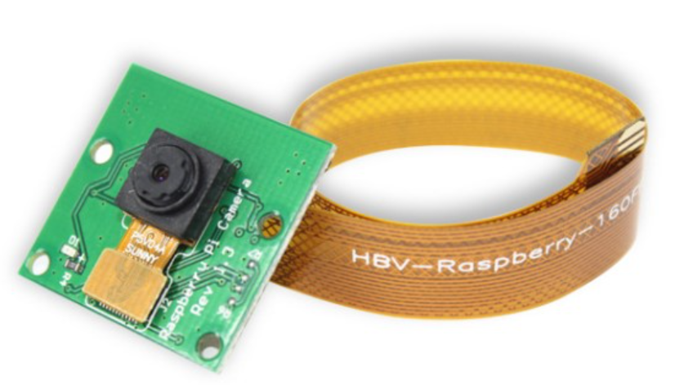
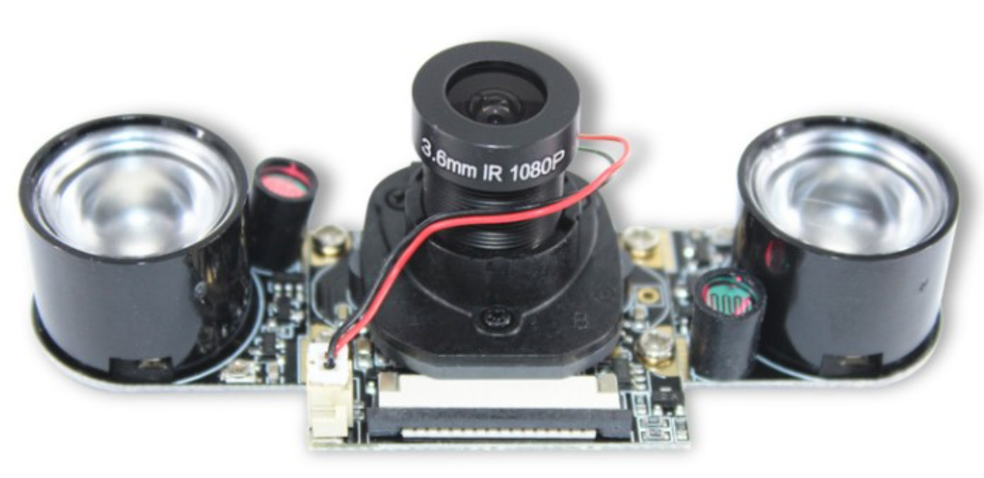
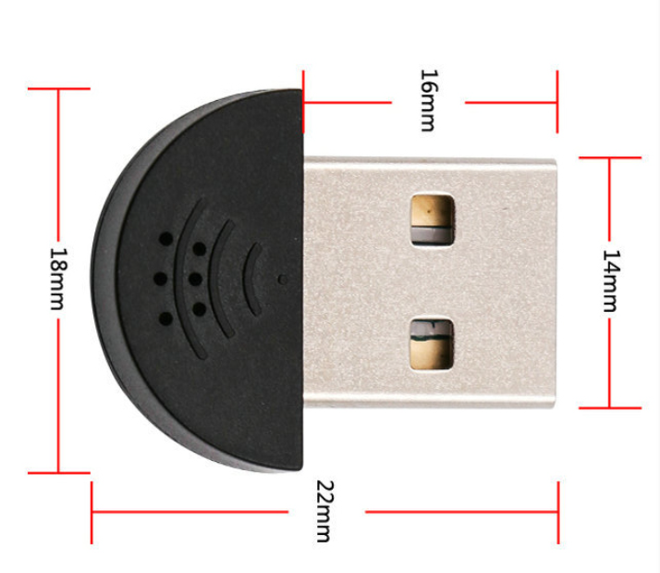
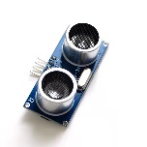
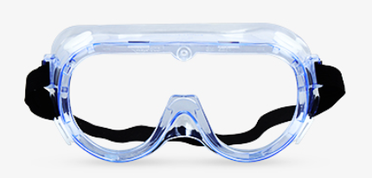
成本预算
元件 | 型号 | 产品图片 | 价格
摄像头 | HBV-1508 配zero测试排线 |  | 30.24
摄像头 （备选 带夜视功能） | RPi IR-CUT Camera |  | 91.44
麦克风 | USBmini microphone |  | 10.00
超声波传感器 | HC-SR04 |  | 6.00
护目镜 | 3M 1621护目镜 |  | 27.00
PCB制版 | 未定 | 未定 | 未定

Slide 13
工程伦理
本产品目标以人为本，为盲人的日常生活提供便利，体现了人道主义关怀
本产品特别关注弱势人群的利益，为社会的可持续健康发展提供保障
本产品始终保证不损害原则，保证工程项目的质量和安全
本产品节约、节能，充分体现环境友好型原则

Slide 14
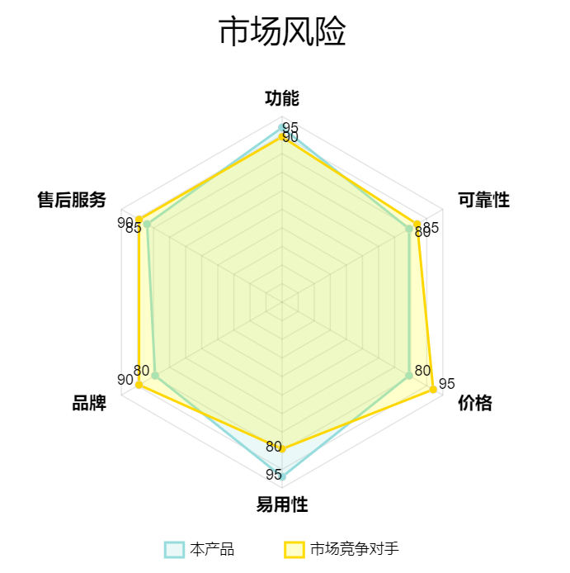
市场风险
市场竞争对手与本产品的能力对比

Slide 15
技术风险
风险
在微处理器上运行工程代码时，能否满足“盲人眼镜”实时性的需求。
如何应对网络状况不佳的状况，以及续航问题
硬件的设计与集成能否满足小型化需求，能否集成满足一定外观需求的的可穿戴设备上

Slide 16
Thanks
Q&A

